Slide 1






KHỞI ĐỘNG ĐẦU GIỜ

Slide 2




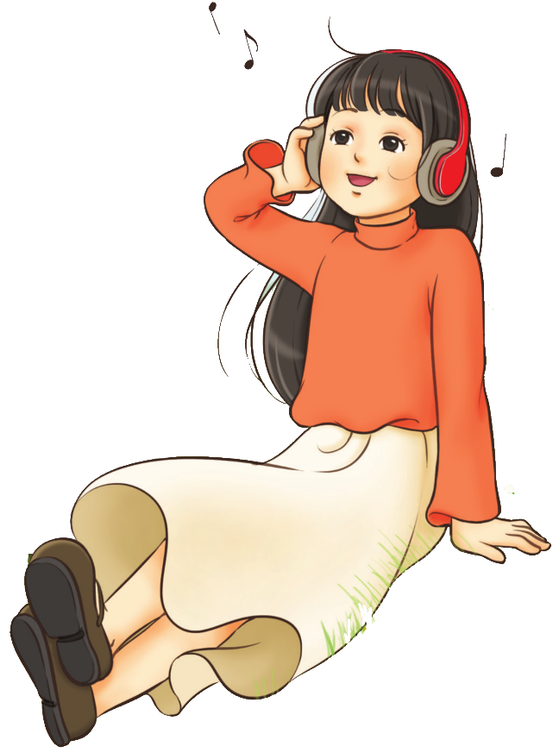

Chủ đề 4: Chào mùa xuân đến
Tiết 13
Học hát: Duyên dáng mùa xuân
Nhạc và lời: Lê Vinh Phúc

Slide 3
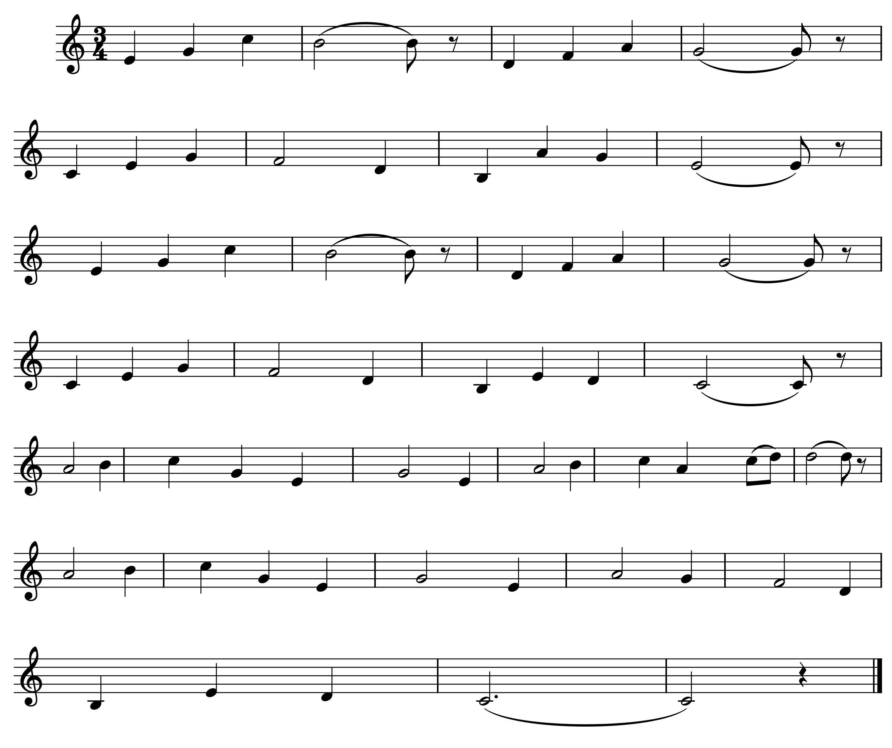




Hát mẫu:
Duyên dáng mùa xuân
Nhạc và lời: Lê Vinh Phúc
Mùa xuân hát ca, thềm xuân bước qua.
Mùa xuân thắm tươi, cỏ cây lá hoa.
Nụ hoa thắm trên môi người tiếng em cười.
Đàn em hát ca bao ngày tháng êm đềm.
.
Vườn xuân hát ca ngàn hoa sắc hương.
Đẹp xinh áo hoa cùng nhau nắm tay.
Đào, lan, cúc, mai xinh đẹp đón xuân về.
Hòa vang tiếng ca cho lộc đến muôn nhà.
Ô! chim én trên trời cao liệng bay trong nắng vàng mê say.
Xuân xuân đến mang niềm vui, nồng ấm chan hòa, xuân
Về khắp muôn nhà.

Slide 4
Đọc lời ca
Lời 1:
Câu 1: Mùa xuân hát ca, thềm xuân bước qua.
Câu 2: Nụ hoa thắm trên môi người tiếng em cười.
Câu 3: Vườn xuân hát ca, ngàn hoa sắc hương.
Câu 4: Đào, lan, cúc, mai xinh đẹp đón xuân về.
Câu 5: Ô! chim én trên trời cao liệng bay trong nắng vàng mê say.
Câu 6: Xuân đến mang niềm vui, nồng ấm chan hòa, xuân về khắp muôn nhà.
Lời 2:
Câu 1: Mùa xuân thắm tươi, cỏ cây lá hoa.
Câu 2: Đàn em hát ca bao ngày tháng êm đềm.
Câu 3: Đẹp xinh áo hoa cùng nhau nắm tay.
Câu 4: Hòa vang tiếng ca cho lộc đến muôn nhà.
Câu 5: Ô! chim én trên trời cao liệng bay trong nắng vàng mê say.
Câu 6: Xuân đến mang niềm vui, nồng ấm chan hòa, xuân về khắp muôn nhà.

Slide 5
HỌC HÁT TỪNG CÂU

Slide 6
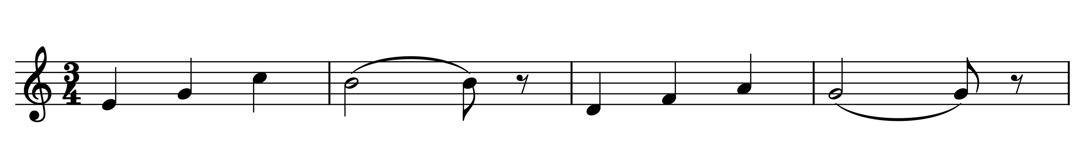
Câu 1:
Mùa xuân hát ca, thềm xuân bước qua.

Slide 7
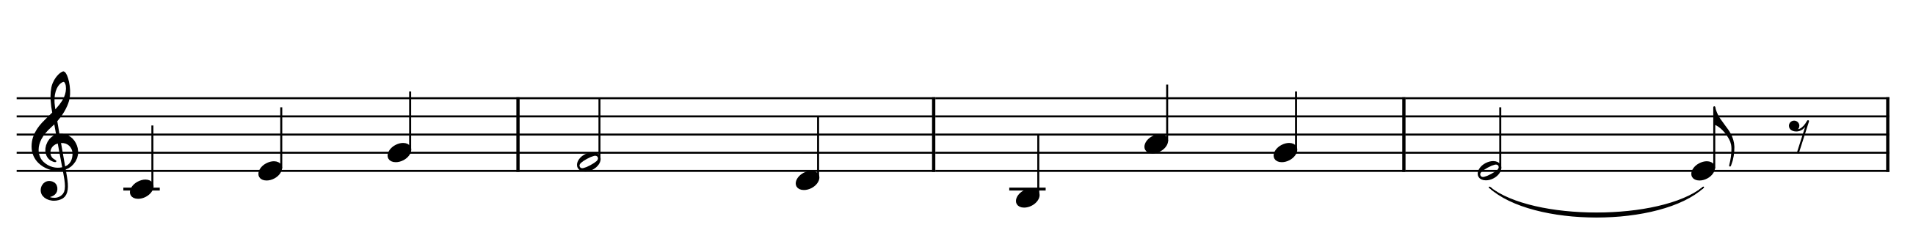
Câu 2:
Nụ hoa thắm trên môi người tiếng em cười.

Slide 8
Nối câu 1+2:
Mùa xuân hát ca, thềm xuân bước qua.
Nụ hoa thắm trên môi người tiếng em cười.

Slide 9
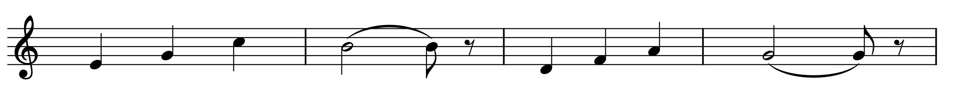
Câu 3:
Vườn xuân hát ca, ngàn hoa sắc hương.

Slide 10
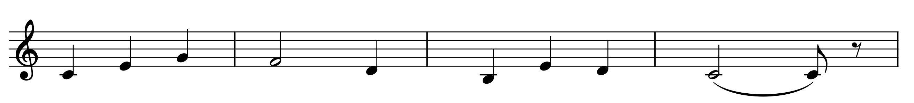
Câu 4:
Đào, lan, cúc, mai xinh đẹp đón xuân về.

Slide 11
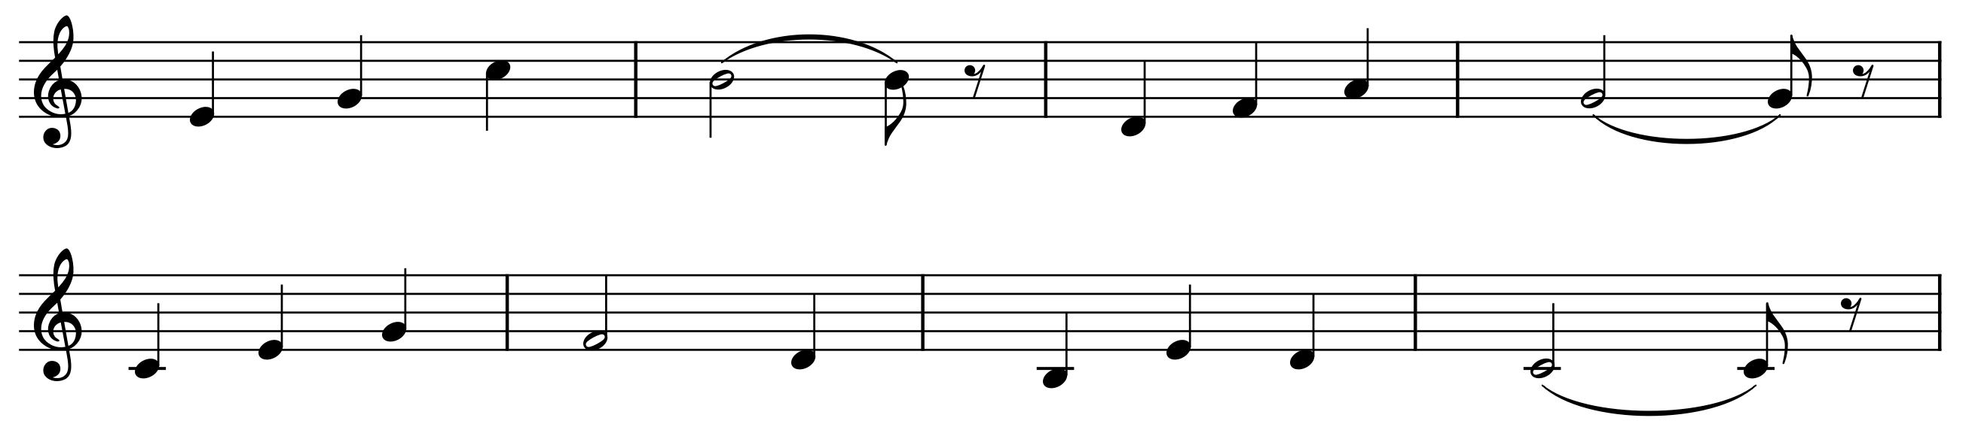
Nối câu 3+4:
Vườn xuân hát ca ngàn hoa sắc hương.
Đào, lan, cúc, mai xinh đẹp đón xuân về.

Slide 12
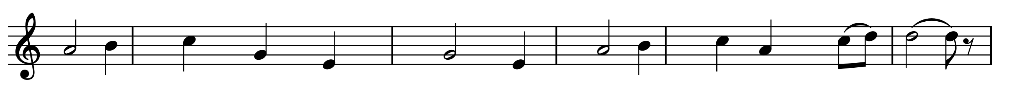
Câu 5:
Ô! chim én trên trời cao liệng bay trong nắng vàng mê say.

Slide 13
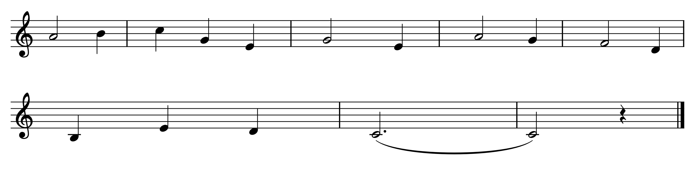
Câu 6:
Xuân xuân đến mang niềm vui, nồng ấm chan hòa, xuân
Về khắp muôn nhà.

Slide 14
Nối câu 5+6:
Ô! chim én trên trời cao liệng bay trong nắng vàng mê say.
Xuân xuân đến mang niềm vui, nồng ấm chan hòa, xuân
Về khắp muôn nhà.

Slide 15
Ghép lời 1:
Mùa xuân hát ca, thềm xuân bước qua.
Nụ hoa thắm trên môi người tiếng em cười.
Vườn xuân hát ca ngàn hoa sắc hương.
Đào, lan, cúc, mai xinh đẹp đón xuân về.
Ô! chim én trên trời cao liệng bay trong nắng vàng mê say.
Xuân xuân đến mang niềm vui, nồng ấm chan hòa, xuân
Về khắp muôn nhà.

Slide 16
Ghép lời 2 dựa trên giai điệu lời 1
Mùa xuân thắm tươi, cỏ cây lá hoa.
Đàn em hát ca bao ngày tháng êm đềm.
.
Đẹp xinh áo hoa cùng nhau nắm tay.
Hòa vang tiếng ca cho lộc đến muôn nhà.
Ô! chim én trên trời cao liệng bay trong nắng vàng mê say.
Xuân xuân đến mang niềm vui, nồng ấm chan hòa, xuân
Về khắp muôn nhà.

Slide 17
Ghép toàn bài:
Duyên dáng mùa xuân
Nhạc và lời: Lê Vinh Phúc
Mùa xuân hát ca, thềm xuân bước qua.
Mùa xuân thắm tươi, cỏ cây lá hoa.
Nụ hoa thắm trên môi người tiếng em cười.
Đàn em hát ca bao ngày tháng êm đềm.
.
Vườn xuân hát ca ngàn hoa sắc hương.
Đẹp xinh áo hoa cùng nhau nắm tay.
Đào, lan, cúc, mai xinh đẹp đón xuân về.
Hòa vang tiếng ca cho lộc đến muôn nhà.
Ô! chim én trên trời cao liệng bay trong nắng vàng mê say.
Xuân xuân đến mang niềm vui, nồng ấm chan hòa, xuân
Về khắp muôn nhà.

Slide 18

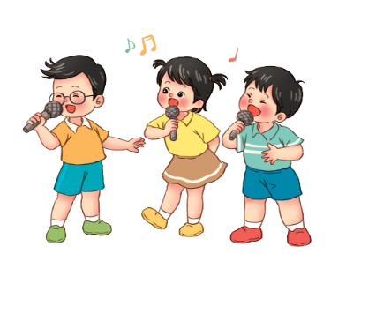
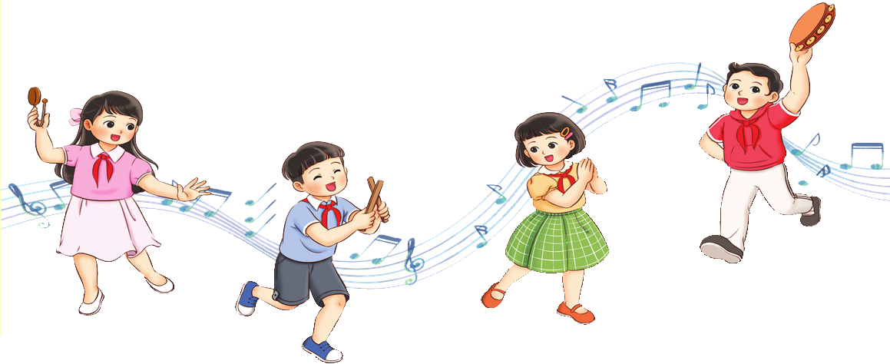
Hát kết hợp vỗ tay theo nhịp
Mùa xuân hát ca, thềm xuân bước qua.

Slide 19
Hát kết hợp vỗ tay theo nhịp
Duyên dáng mùa xuân
Nhạc và lời: Lê Vinh Phúc
Mùa xuân hát ca, thềm xuân bước qua.
Mùa xuân thắm tươi, cỏ cây lá hoa.
Nụ hoa thắm trên môi người tiếng em cười.
Đàn em hát ca bao ngày tháng êm đềm.
.
Vườn xuân hát ca ngàn hoa sắc hương.
Đẹp xinh áo hoa cùng nhau nắm tay.
Đào, lan, cúc, mai xinh đẹp đón xuân về.
Hòa vang tiếng ca cho lộc đến muôn nhà.
Ô! chim én trên trời cao liệng bay trong nắng vàng mê say.
Xuân xuân đến mang niềm vui, nồng ấm chan hòa, xuân
Về khắp muôn nhà.

Slide 20

Lĩnh xướng – Hòa giọng
Lĩnh xướng:
Mùa xuân hát ca, thềm xuân bước qua.
Nụ hoa thắm trên môi người tiếng em cười.
Vườn xuân hát ca, ngàn hoa sắc hương.
Đào, lan, cúc, mai xinh đẹp đón xuân về.
Ô! chim én trên trời cao liệng bay trong nắng vàng mê say.
Xuân đến mang niềm vui, nồng ấm chan hòa, xuân về khắp muôn nhà.
Hòa giọng:
Lĩnh xướng:
Mùa xuân thắm tươi, cỏ cây lá hoa.
Đàn em hát ca bao ngày tháng êm đềm.
Đẹp xinh áo hoa cùng nhau nắm tay.
Hòa vang tiếng ca cho lộc đến muôn nhà.
Ô! chim én trên trời cao liệng bay trong nắng vàng mê say.
Xuân đến mang niềm vui, nồng ấm chan hòa, xuân về khắp muôn nhà.
Hòa giọng:

Slide 21
Chủ đề 4: Chào mùa xuân đến
Tiết 13
Học hát: Duyên dáng mùa xuân
Nhạc và lời: Lê Vinh Phúc

